Slide 1
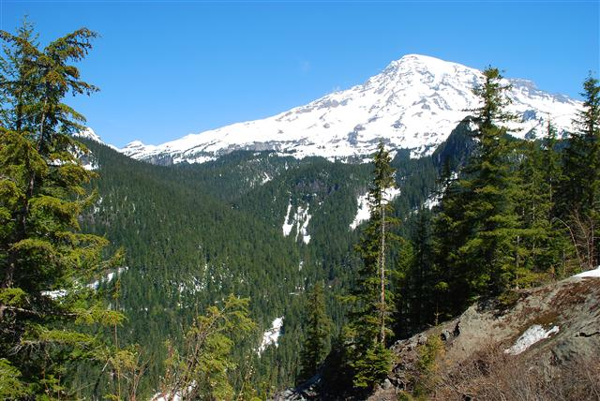
«Зая кетпес ел үшін еткен ісі».

Slide 2
Сабақтың мақсаты:
Білімділік. ХХ ғасырдың басындағы Қазақстандағы орын алған саяси оқиғалар, көппартиялық жүйенің құрылуы, Алашорда үкіметінің құрылуы, қазақ зиялылары, олардың атқарған қызметі туралы түсіндіру.
Дамытушылық: Оқушылардың танымдық белсенділігін арттырып, ойлау әрекетін дамыту, ой қорытындысын өз бетінше жасай білуге, ортақ пікірге келуге дағдыландыру.
Тәрбиелік: ХХ ғасырдың басындағы өмір сүрген қазақ зиялыларының бойындағы қасиеттерін айта отырып, адамгершілікке, жүректілікке және туған жерін, Отанын шексіз сүйіп, өз тарихын құрметтеуге тәрбиелеу.

Slide 3
Сен түсінесің бе?
1. Революция (төңкеріс)
- белгілі бір топ адамдардың мемлекеттік билікті басып алуы немесе ескі биліктің орнына жаңа биліктің келуін атаймыз.
2. Монархия
- мемлекетті басқару жүйесінің бір түрі, мұнда билік бір адамның қолында болып, атадан балаға мұра ретінде беріліп отырады. Оның абсолюттік (шексіз билік) және конституциялық ( шектеулі билік) түрлері бар.
3. Социализм
– латын тілінен аударғанда «ортақ, тең» деген мағынаны береді

Slide 4
4. Партия
- ( лат. бөлік, топ) идеялары мен көздеген мақсатарының ортақтығы негізінде біріккен адамдар тобы.
5. Алаш
– қазақ деген ұғымды білдіреді.
6. Автономия
– бір мемлекет ішінде өзін-өзі басқаруға құқық берілген саяси-ұлтық құрылым.
7. Унитарлы мемлекет
– жері біртұтас мемлекетті атаймыз.
8. Большевик
– В.И.Лениннің саяси ойын, қозғалысын жақтаушылардың көпшілік дауысқа ие болуынан шыққан, кейінірек партия атауына ие болған ағым.
9. Оппозиция
- қарсы әрекет, қарсы саясат, қарсы көзқарас жүргізу.
10. Зиялылар
– латын. түсінетін, саналы, ойлаушы, яғни ой еңбегімен, мәдениетті дамыту және таратумен кәсіби түрде айналысатын адамдардың қоғамдық тобы.

Slide 5
Қазақстандағы 1917 жылдағы саяси партиялар мен қозғалыстар
№ | Либерал- демократиялық | Мұсылмандық | Социал-демократиялық | Жастар ұйымдары
1. | «Кадеттер» | «Шура-ислами» | Эсерлер | «Жас қазақ»(Ақмола)
2. | «Алаш» | «Шура-улема» | Большевиктер | «Талап»(Семей)
3. |  | «Түркістан федералистер партиясы» | «Үш жүз» | «Қазақ жастарының революциялық одағы»(Мерке)

Slide 6
Сәйкесін тап.
№ | Партияның аты | Мерзімі | Партия басшысы | Газет тері | Шық қан қаласы
1. | «Алаш» | 1917-1918 | М.Абдурашидханов | «Үш жүз» | Омбы
2. | «Кадет» | 1917 | Ә.Бөкейханов | «Шура-ислами» | Ташкент
3. | «Үш жүз» | 1917-1918 | Көлбай Тоғысов | «Қазақ» | Орынбор
4. | «Шура-ислами» | 1905,1917 | Либерал-демократтар | «Еркін сөз» | Семей

Slide 7
Сәйкесін тап.
№ | Партияның аты | Мерзімі | Партия басшысы | Газеттері | Шыққан қаласы
1. | «Алаш» | 1905,1917 | Ә.Бөкейханов | «Қазақ» | Орынбор
2. | «Кадет» | 1917 | Либерал-демократтар | «Еркін сөз» | Семей
3. | «Үш жүз» | 1917-1918 | Көлбай Тоғысов | «Үш жүз» | Омбы
4. | «Шура-ислами» | 1917-1918 | М.Абдурашидханов | «Шура-ислами» | Ташкент

Slide 8
Венн диаграммасы
«Алаш» партиясы | Ұқсастығы | «Үш жүз» партиясы
1.Уақытша үкіметті қолдады | 1. 1917 жылы құрылды. | 1. Кеңес үкіметі жағында болды
2. Нақты бағдарламасы бар, халыққа танымал өкілдері болды, өмір сүру кезеңі ұзағырақ болды. | 2. Өздерінің көздеген мақсаттары, бағдарламалары болды. | 2. «Алаш» партиясының дәрежесіне жете алған жоқ, себебі қазақ халқына танымал, әрі кеңінен насихаттауға мүмкіндігі болмай, өмір сүру кезеңі қысқа болды.
3. Мүшелері –либерал-демократар( Ә.Бөкейханов, А.Байтұрсынов, М.Дулатов т.с.с. дарынды зиялылар болды) | 3. Жетекшілері көзі ашық, көкірегі ояу қазақ зиялылары. | 3. Партия біртұтас болмады, сондықтан мақсатына жете алмады.(сол қанатын К.Тоғысов басқарса, оң қанатын М.Әйтпенов басқарды)
4. «Автономия» туралы пікірлері – «көпұлтты Қазақстан жеке автономия болса, ішіміздегі орыстар оны қолдайды» деп үміттенді. | 4.Екі партия қайраткерлерінің де армандары бір, ол тәуелсіздік | 4. «Автономия» туралы пікірлері – «көп орыс аз орысты қазаққа бауырлата қоймайды» деп есептеді.
5.Дін ісін мемлекет ісінен айыруды көздеді. | 5.Бағыттары _______ мақсаттарына бейбітшілік, демократиялық жолмен қол жеткізу. | 5.Дінге үлкен құрметпен қарап, қазақтың болашақ заңына шариғат қағидаларын енгізуді ұсынды.
6. «Қазақ» газеті арқылы өз бағдарламаларын халыққа жариялап отырды. | 6.Өз бағдарламаларын халыққа өз газеттері арқылы жеткізіп отырған. | 6. «Үш жүз» газеті арқылы өз бағдарламаларын халыққа жариялап отырды.

Slide 9
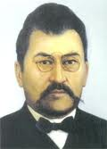
«Бұл кім? Тұлғаны таны» ойыны.
Қазақ халқының ХХ ғасырдың басындағы ұлт-азаттық қозғалыс жетекшілерінің бірі, ақын, түркітанушы ғалым, аудармашы, педагог-ағартушы, лингвист, қазақ әдебиетінің негізін қалаушылардың бірі, «Маса», «Қырық мысал» шығармаларының авторы, «Қазақ» газетінің редакторы болған, 1913 жылы «Қазақ ұлтының өмір сүруінің өзі проблемаға айналды» деп айтқан кім?
А.Байтұрсынов

Slide 10
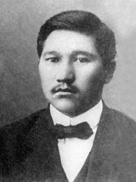
«Бұл кім? Тұлғаны таны» ойыны.
Алаш қозғалысының қайраткері,көрнекті қазақ ақыны, жазушы, педагог, қоғам қайраткері, 1910жылы жарияланған қазақ әдебиетіндегі тұңғыш роман «Бақытсыз Жамалдың» авторы, «Оян қазақ!» атты өлеңдері үшін 1,5жыл түрмеде отырған кім?
М.Дулатов

Slide 11
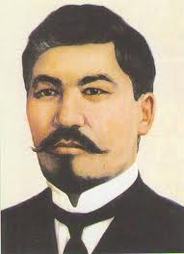
Аса көрнекті қоғам және мемлекет қайраткері, ғалым, аудармашы, Санкт-Петербургтегі орман техникалық институтының экономика факультетін бітірген, алгебра оқулығының авторы, Ресейдегі кадет партиясының ОК мүшесі болған кім?
Ә.Бөкейханов

Slide 12
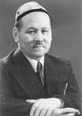
Аса көрнекті саяси, қоғам және мемлекет қайраткері, публицист, журналист, демократ, Петербург университетінің заң факультетін үздік бітірген, Түркістан автономиясының төрағасы болған, 1941жылы Берлинде жұмбақ жағдайда қайтыс болған кім?
Мұстафа Шоқай

Slide 13
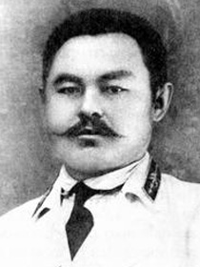
ХХ ғасырдың басындағы қазақ ұлт-азаттық қозғалыс жетекшілерінің бірі, Алаш қайраткері, тұңғыш кәсіби-техникалық маман-инженер, тарихшы-ғалым Қоқан қаласында өткен төртінші Төтенше мұсылман сьезінде Түркістан Уақытша үкіметінің төрағасы, кейінен ішкі істер министрі болып сайланған кім?
М.Тынышбаев

Slide 14
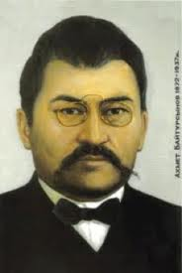
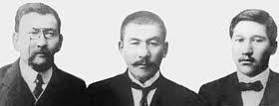
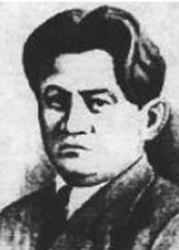
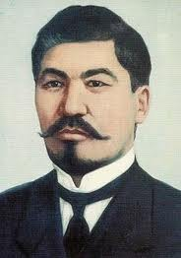
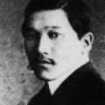
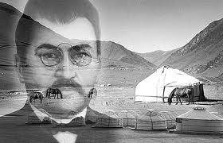

Slide 15
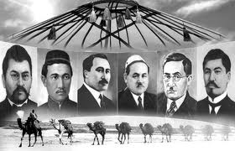

Slide 16
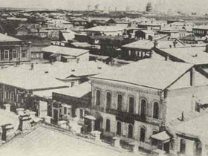
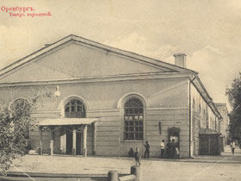
Орынбор
Орын­бор — қазақ елінің тұңғыш ас­та­насы (1920–1925)
1920 жылы 4 қазанда Орынборда Қазақ өлкесі Кеңестерінің құрылтай съезі өтіп, Қазақ АКСР-і құрылды. Орынбор 1920–1925 ж. Қазақ АКСР-інің астанасы бол­ды.

Slide 17
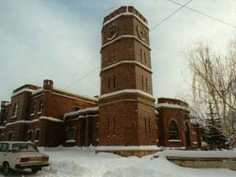
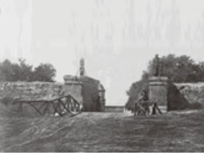
Қызылорда
Қызылорда — қазақ елінің екінші астанасы
(1925–1929)
1925 жыл­дың сәуірінде Қызылорда деп қайта өзгертіліп, Қазақ АКСР-нің астанасының мәртебесі берілді (1929 жылға дейін).

Slide 18
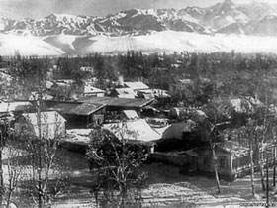
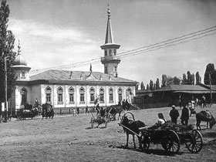
Алматы
1927 жыл­дың 29 сәуірінде РСФСР Халық комиссариаты кеңесінің бүкілқазақстандық VI съезі автономия астанасын Қызылордадан Алматыға көшіру туралы шешімді бекітті

Slide 19
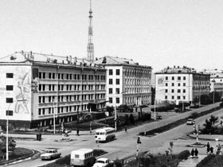
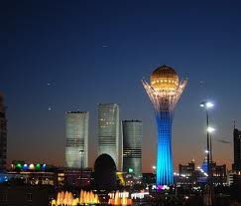
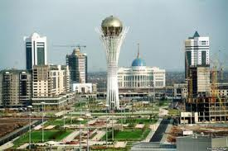
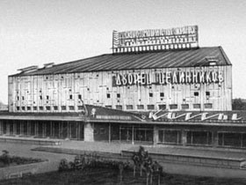
Астана
Астана — қазақ елінің төртінші астанасы (1998)
Астана — қала, Қазақстан Республикасының астанасы, Ақмола облысының орталығы

Slide 20
Қуан халқым! Қуанатын күн бүгін
Серпіп таста мұңды жүрек түндігін.
Шарықтайық, шаттанайық, тынбайық,
Тәуелсіздік күнін бүгін,
Халқым, бірге тойлайық..
Тәуелсіз елміз дейміз толыққанды,
Марқайдық, көңіл-көлім толып қалды.
Қалың елін бастаған болашаққа,
Тегіс танып біттік пе арыстарды?
Қазақ елін мойындап шетел танып,
Келер күнге бойласам өсер шабыт.
Алты Алаштың бағы үшін көз ілмеген
Ұлт көсемі Әлихан Бөкейханов.
Бас қамынан ұлт қамын, Ұлыс қамын
Артық көрген топ жарған, ту ұстарым.
Ахметті, Мұстафа,Міржақыпты
Толық тани алдық па, туыстарым?

Slide 21
Бөкейханов Әлихан Нұрмұхаммедұлы 1866/1870-1937 ж.ж.
Туған жері
Бұрынғы Семей облысы, Қарқаралы уезі, Тоқырауын болысы. Қазіргі Қарағанды облысы, Ақтоғай ауданы
Шыңғыс ханның үлкен ұлы Жошыдан тараған. Арғы атасы – атақты Көкжал Барақ.Көкжал Барақтан Бөкей, Бөкейден –Батыр, Батырдан –Мырзатай, Мырзатайдан- Нұрмұхаммед.
Ата-тегі
Мамандығы
Экономист
1894 жылы Санкт-Петербург орман институтының экономика факультетін бітірді.
Білімі
«Алаш» партиясын ұйымдастырушы, Алашорда үкіметінің төрағасы, 250-ден астам мақала, аудармалары жарық көрген, алгебра оқулығының авторы.
Атқарған қызметі
1922 жылдан бастап Мәскеуде бақылау астында тұруға тиіс болды. 1937 жылы 27 қыркүйекте КСРО Жоғарғы сотының үкімімен ату жазасына кесілген.
Өмірінің соңғы күндері

Slide 22
Үйге тапсырма
Шағын әңгіме (эссе) жазу:
«Алаш» қозғалысының көсемдері ұрпақ есінде»,
2. «Ағалар армандаған қоғам».

